Slide 1
Strategia Rozwoju Ponadlokalnego Lubelskiego Obszaru Metropolitalnego do roku 2030
4 października 2023 r.

Slide 2
Strategia Rozwoju Ponadlokalnego Lubelskiego Obszaru Metropolitalnego do roku 2030
Wizja Rozwoju
W 2030 r. Lubelski Obszar Metropolitalny stanowi silny, konkurencyjny ośrodek funkcjonalny ze znaczącą rolą kultury, dziedzictwa kulturowego i naturalnego. Jest obszarem atrakcyjnym turystycznie o wysokiej jakości przestrzeni publicznej. Dostępność komunikacyjna jest na wysokim poziomie, a wewnętrzny system komunikacyjny tworzy zintegrowaną ofertę dla mieszkańców. Dzięki temu mają oni równy dostęp do wysokiej jakości usług i infrastruktury społecznej oraz nowoczesnej edukacji. Środowisko naturalne jest czyste i odpowiednio chronione, a obszar metropolitalny jest przygotowany na ewentualne zagrożenia wynikające ze zmian klimatu.

Slide 3
Strategia Rozwoju Ponadlokalnego Lubelskiego Obszaru Metropolitalnego do roku 2030 Cele strategiczne
Cel Strategiczny 1: Wzmocnienie roli kultury, dziedzictwa kulturowego i naturalnego LOM
1.1. Wzmocnienie roli kultury i dziedzictwa kulturowego
1.2. Wykorzystanie potencjału dziedzictwa naturalnego
1.3. Rozwój zrównoważonej turystyki
1.4. Rewitalizacja społeczna i przestrzenna obszarów zdegradowanych
Cel Strategiczny 2: Poprawa równego dostępu do wysokiej jakości edukacji i usług społecznych w LOM
2.1. Poprawa dostępu do usług polityki społecznej
2.2. Wspieranie działań na rzecz osób wykluczonych lub zagrożonych marginalizacją
2.3. Poprawa dostępu do infrastruktury edukacji
2.4. Poprawa jakości oferty edukacyjnej
2.5. Wdrożenie rozwiązań cyfrowych w sektorze publicznym

Slide 4
Strategia Rozwoju Ponadlokalnego Lubelskiego Obszaru Metropolitalnego do roku 2030 Cele strategiczne
Cel Strategiczny 3: Rozwój i wzmocnienie zrównoważonej mobilności w LOM
3.1. Rozwój systemu zero i niskoemisyjnej komunikacji
3.2. Rozwój infrastruktury pieszej i rowerowej
3.3. Poprawa stanu infrastruktury drogowej
3.4. Wsparcie cyfryzacji systemów transportowych
Cel Strategiczny 4: Przystosowanie LOM do zmian klimatu i poprawa stanu środowiska naturalnego
4.1. Zwiększenie odporności obszaru na klęski żywiołowe i rozwój błękitno-zielonej infrastruktury
4.2. Wspieranie zrównoważonej gospodarki wodno-ściekowej
4.3. Ochrona bioróżnorodności
4.4. Wspieranie zrównoważonej gospodarki odpadami w tym rozwój gospodarki o obiegu zamkniętym
4.5. Zwiększenie poziomu wykorzystania OZE

Slide 5
Strategia Rozwoju Ponadlokalnego Lubelskiego Obszaru Metropolitalnego do roku 2030
Konsultacje społeczne
Wniosek do RDOŚ i PWIS o ustalenie zakresu prognozy oddziaływania na środowisko
Przesłanie Prognozy OOŚ do RDOŚ i PWIS
Konsultacje społeczne wraz z Prognozą OOŚ
Przesłanie Strategii LOM do Zarządu WL
Opracowanie listy projektów do Instrumentu ZIT
Przyjęcie Strategii Rozwoju Ponadlokalnego LOM przez Stowarzyszenie LOM

Slide 6
Kalendarium prac nad Strategią LOM
22.06.2023 r. – przekazanie do DZ PR i MFiPR Strategii Rozwoju Ponadlokalnego Lubelskiego Obszaru Metropolitalnego z prośbą o roboczą weryfikację
14.07.2023 r. – otrzymanie uwag do Strategii od MFiPR (wstępne opiniowanie)
21.07.2023 r. – otrzymanie uwag do Strategii od DZ PR (wstępne opiniowanie)
31.07.2023 r. – wyniki wstępnej procedury opiniowania Strategii od DZ PR (pismo z dnia 28.07.2023 r., znak: ZPR-IV.071.2.3.2023.MGK)
31.07.2023 r. – otrzymanie dodatkowych uwag MFiPR do Strategii w zakresie działań planowanych do realizacji z programu Fundusze Europejskie dla Polski Wschodniej 2021-2027

Slide 7
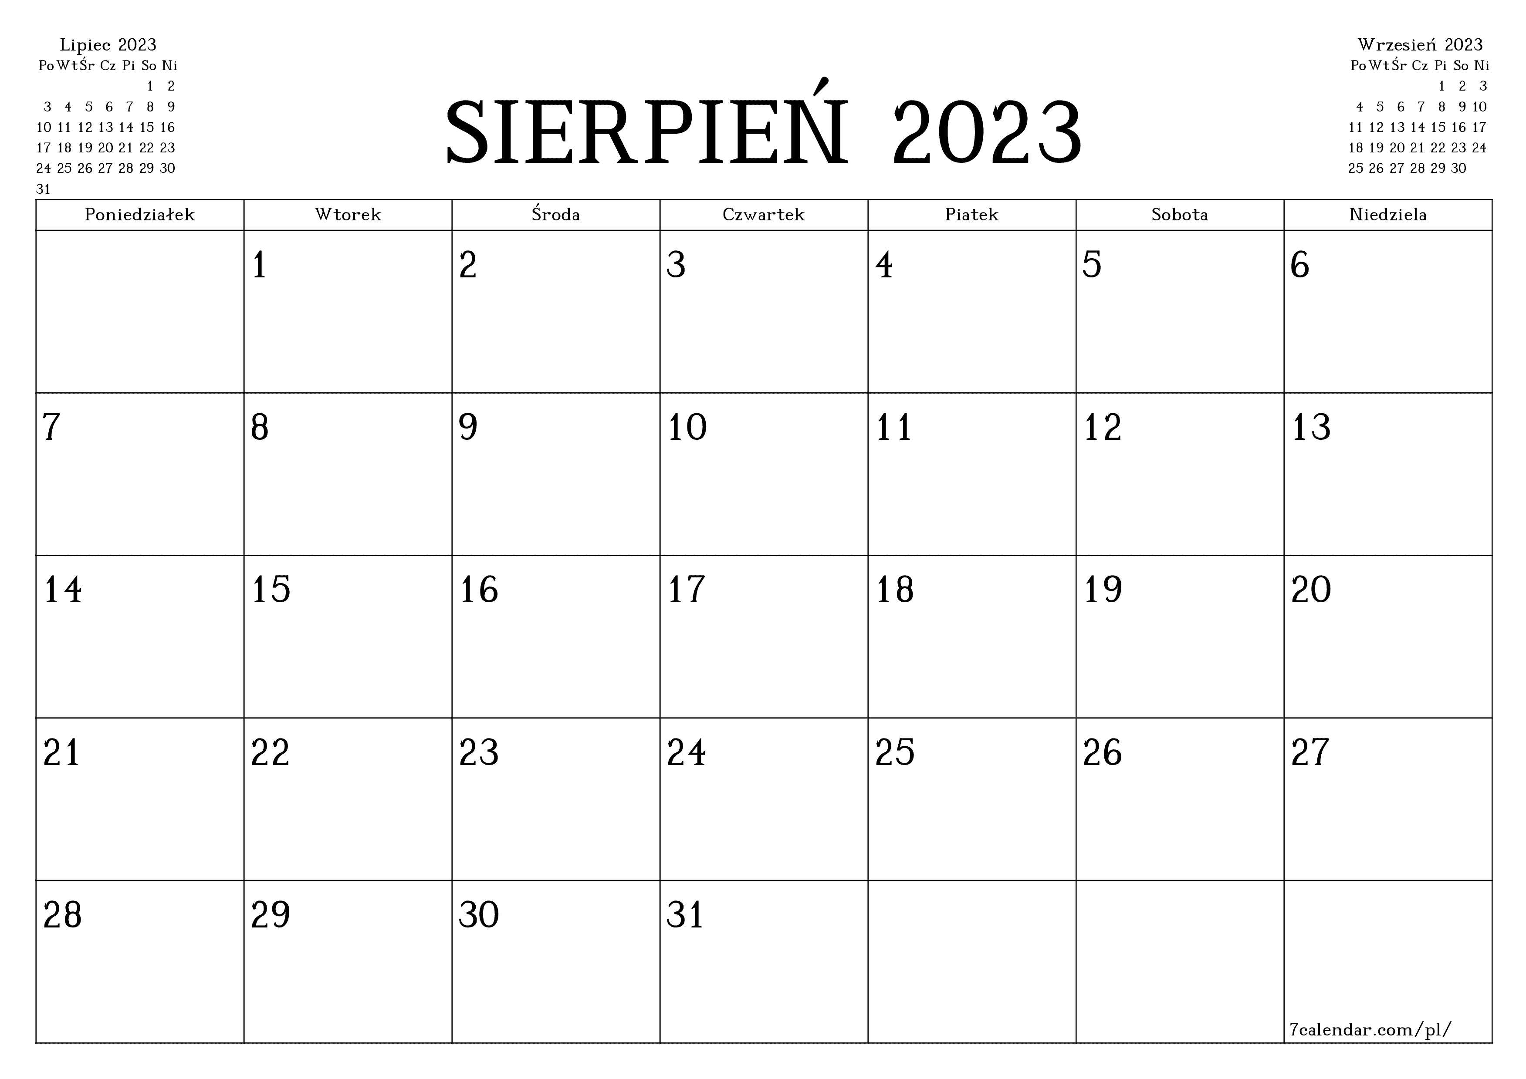
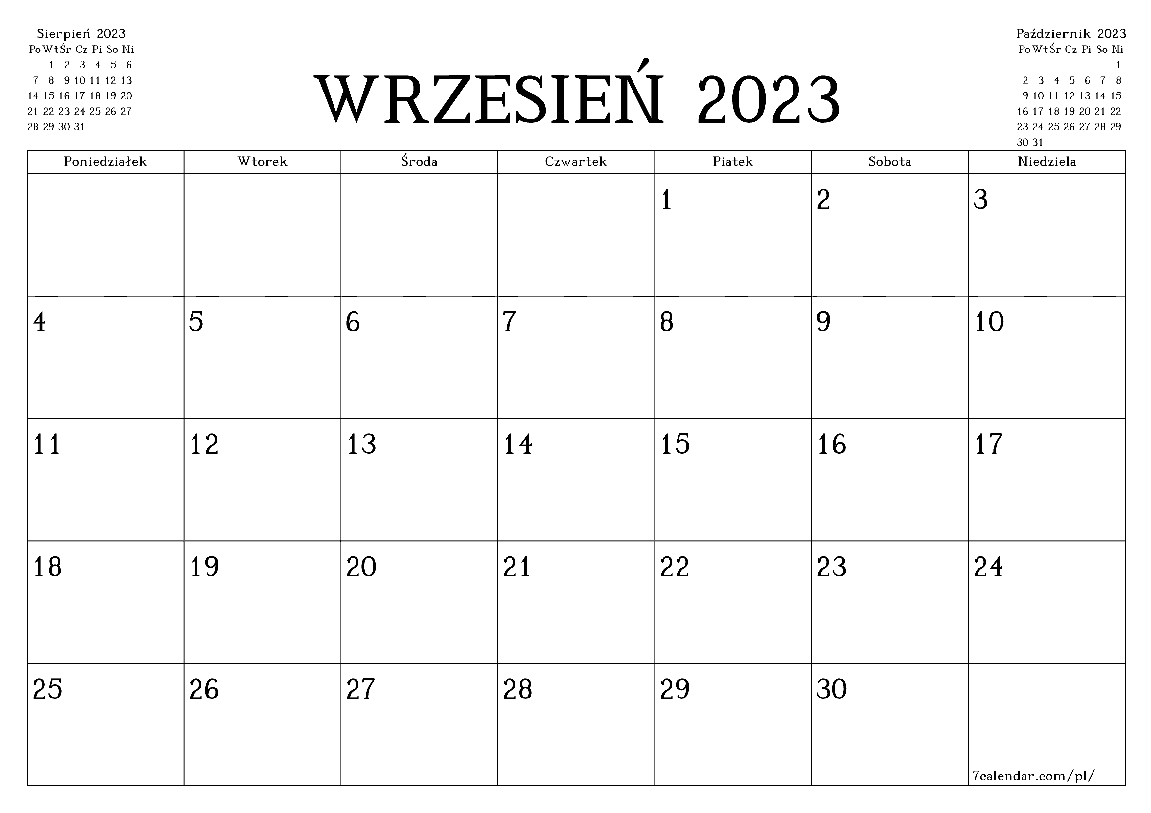
Kalendarium prac nad Strategią LOM cd.
23.08.2023 r. – ogłoszenie konsultacji społecznych Strategii LOM wraz z Prognozą oddziaływania na środowisko
23.08. – 14.09.2023 r. – konsultacje społeczne Strategii LOM wraz z Prognozą oddziaływania na środowisko
04.09.2023 r. – otwarte spotkanie konsultacyjne

Slide 8
Kalendarium prac nad Strategią LOM cd.
29.08.2023 r. – przekazanie projektu dokumentu Strategia Rozwoju Ponadlokalnego Lubelskiego Obszaru Metropolitalnego do roku 2030 wraz z Prognozą oddziaływania na środowisko z prośbą o wydanie opinii do LPWIS, RDOŚ oraz ZWL LOM
18.09.2023 r. – pozytywne zaopiniowanie projektu Strategii Rozwoju Ponadlokalnego Lubelskiego Obszaru Metropolitalnego do roku 2030 wraz z Prognozą oddziaływania na środowisko przez LPWIS (pismo z dnia 13 września 2023 r., znak DNS-NZ.7016.96.2023)
21.09.2023 r.– pozytywne zaopiniowanie projektu Strategii Rozwoju Ponadlokalnego Lubelskiego Obszaru Metropolitalnego do roku 2030 wraz z Prognozą oddziaływania na środowisko przez Zarząd Województwa Lubelskiego (uchwała Nr DII/8815/2023 z dnia 12 września 2023 r.)

Slide 9
Kalendarium prac nad Strategią LOM cd.
21.09.2023 r. – zaopiniowanie projektu Strategii Rozwoju Ponadlokalnego Lubelskiego Obszaru Metropolitalnego do roku 2030 wraz z Prognozą oddziaływania na środowisko przez RDOŚ wraz z uwagami (pismo z dnia 19 września 2023 r., znak WOOŚ.410.233.2023.ES)
27.09.2023 r. – pozytywne zaopiniowanie projektu Strategii Rozwoju Ponadlokalnego Lubelskiego Obszaru Metropolitalnego do roku 2030 wraz z Prognozą oddziaływania na środowisko przez RDOŚ (pismo z dnia 26 września 2023 r., znak WOOŚ.410.233.2023.ES.1)
27.09.2023 r. – przekazanie projektu Strategii Rozwoju Ponadlokalnego Lubelskiego Obszaru Metropolitalnego do roku 2030 wraz z Prognozą oddziaływania na środowisko do Komitetu Społecznego z prośbą o zaopiniowanie dokumentu

Slide 10
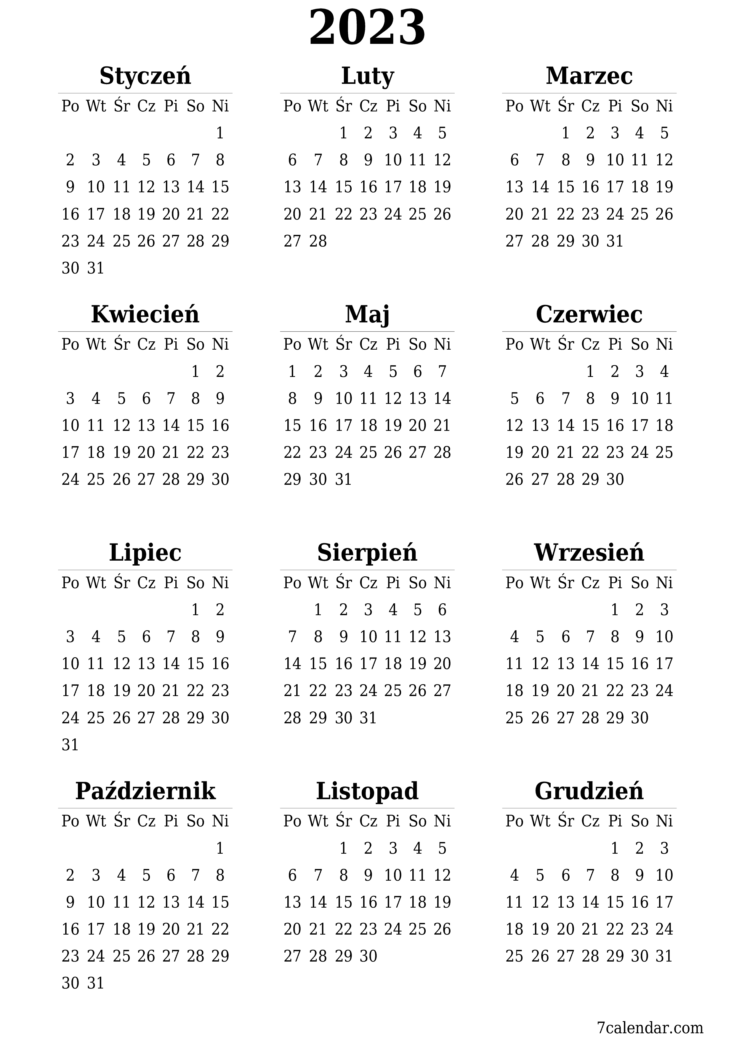
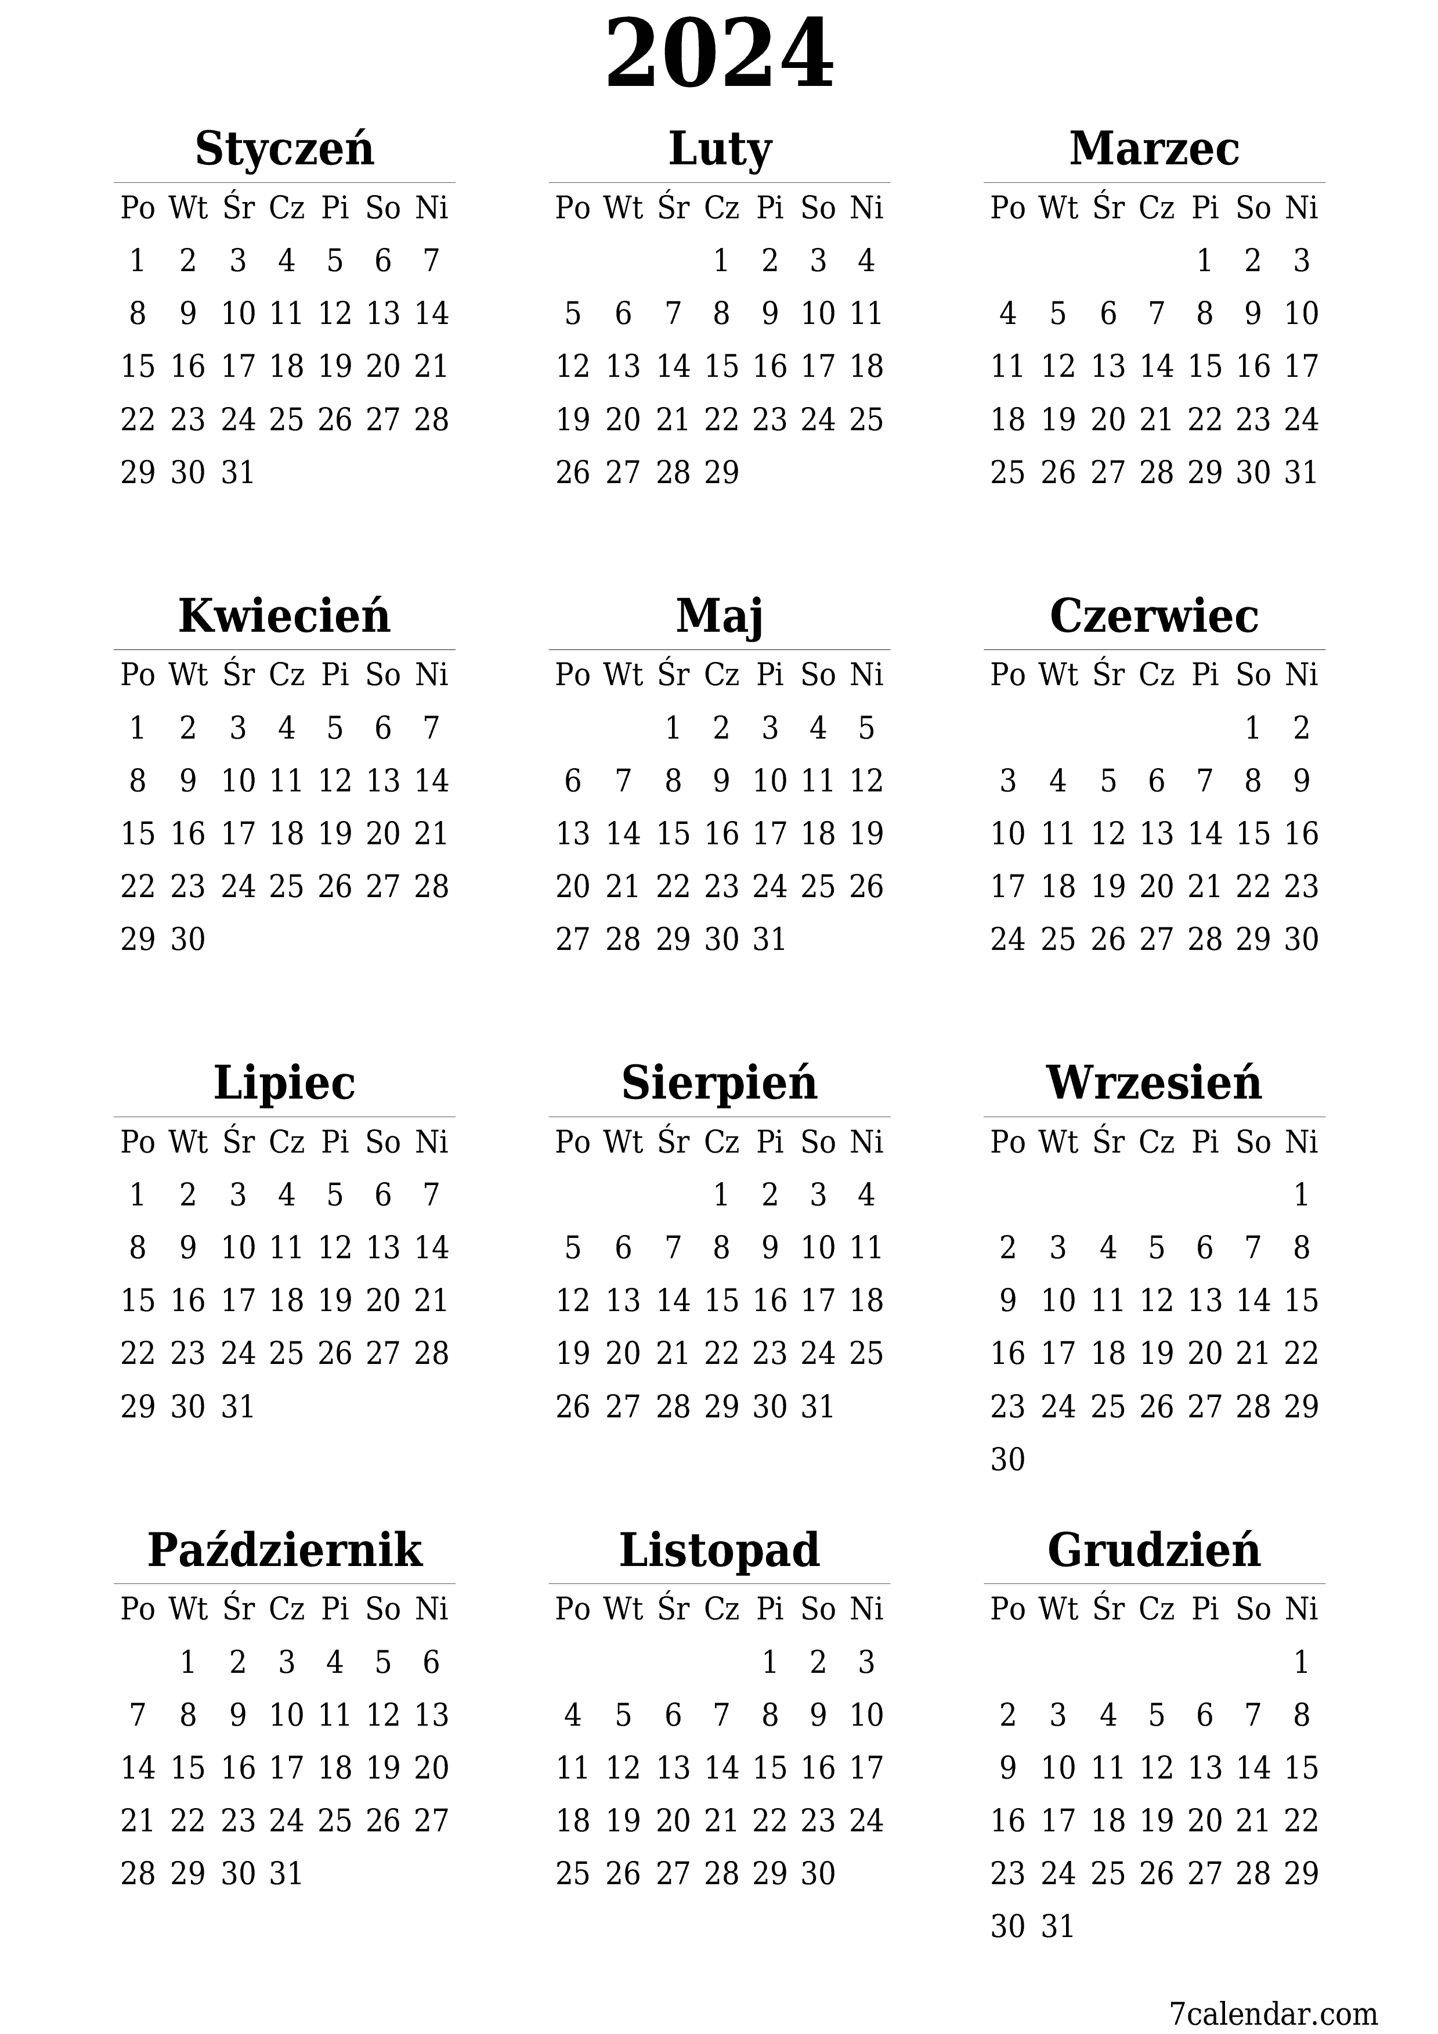
Nabory ZIT 2023-2024
2.2
3.11
4.3
10.5
11.3
3.3
7.7
11.2
4.8

Slide 11
Nabory projektów na 2024 r.
CP 1. Bardziej konkurencyjna i inteligentna Europa dzięki wspieraniu innowacyjnej i inteligentnej transformacji gospodarczej oraz regionalnej łączności cyfrowej
Działanie | Planowany termin rozpoczęcia naboru | Planowany termin zakończenia naboru | Gminy LOM zgłoszone do działania | Nazwa projektu
2.2 Cyfrowe Lubelskie w ramach ZIT MOF | luty 2024 | luty 2024 | Gmina Lublin | Rozwój i rozbudowa e-usług oraz wzmocnienie cyberbezpieczeństwa

Slide 12
Nabory projektów na 2024 r.
CP 2. Bardziej przyjazna dla środowiska, niskoemisyjna i przechodząca w kierunku gospodarki zeroemisyjnej oraz odporna Europa dzięki promowaniu czystej i sprawiedliwej transformacji energetycznej, zielonych i niebieskich inwestycji, gospodarki o obiegu zamkniętym, łagodzenia zmian klimatu i przystosowania się do nich, zapobiegania ryzyku i zarządzania ryzykiem, oraz zrównoważonej mobilności miejskiej
Działanie | Planowany termin rozpoczęcia naboru | Planowany termin zakończenia naboru | Gminy LOM zgłoszone do działania | Nazwa projektu
3.3 Bezpieczeństwo ekologiczne oraz dostosowanie do zmian klimatu i zapobieganie powodziom i suszy w ramach ZIT MOF | wrzesień 2024 | październik 2024 | Gmina Lublin | System Zarządzania Bezpieczeństwem miasta Lublin
 |  |  | Gmina Miejska Świdnik | Zielony Świdnik
3.11 Ochrona bioróżnorodności w ramach ZIT MOF | luty 2024 | luty 2024 | Gmina Jabłonna | Zagospodarowanie i ochrona doliny rzeki Czerniejówki wraz z niezbędną infrastrukturą
4.3 Wspieranie efektywności energetycznej i energooszczędności w ramach ZIT | luty 2024 | luty 2024 | Gmina Niemce | Rozbudowa budynku Zespołu Placówek Oświatowych w Dysie poprzez budowę budynku pasywnego z przeznaczeniem na przedszkole - Etap I

Slide 13
Nabory projektów na 2024 r.
CP 2. Bardziej przyjazna dla środowiska, niskoemisyjna i przechodząca w kierunku gospodarki zeroemisyjnej oraz odporna Europa dzięki promowaniu czystej i sprawiedliwej transformacji energetycznej, zielonych i niebieskich inwestycji, gospodarki o obiegu zamkniętym, łagodzenia zmian klimatu i przystosowania się do nich, zapobiegania ryzyku i zarządzania ryzykiem, oraz zrównoważonej mobilności miejskiej
Działanie | Planowany termin rozpoczęcia naboru | Planowany termin zakończenia naboru | Gminy LOM zgłoszone do działania | Nazwa projektu
4.8 Zwiększenie wykorzystania OZE w ramach ZIT (IF) | grudzień 2023 | grudzień 2023 | Gmina Lublin | Efektywne wykorzystanie energii w mieście Lublin w ramach IF
 |  |  | Gmina Miasto Lubartów | Poprawa efektywności wykorzystania energii w budynkach użyteczności publicznej w Lubartowie
 |  |  | Gmina Głusk | Zwiększenie wykorzystania Odnawialnych Źródeł Energii w Gminie Głusk
 |  |  | Gmina Łęczna | Budowa instalacji fotowoltaicznych w gminnych obiektach użyteczności publicznej w Łęcznej

Slide 14
Nabory projektów na 2024 r.
CP 4. Europa o silniejszym wymiarze społecznym, bardziej sprzyjająca włączeniu społecznemu
i wdrażająca Europejski filar praw socjalnych
Działanie | Planowany termin rozpoczęcia naboru | Planowany termin zakończenia naboru | Gminy LOM zgłoszone do działania | Nazwa projektu
7.7 Infrastruktura usług i integracji społecznej w ramach ZIT | wrzesień 2024 | wrzesień 2024 | Gmina Konopnica | Budowa budynku w Sporniaku na potrzeby rozwoju usług zdrowotnych świadczonych w społeczności lokalnej.
 |  |  | Powiat lubartowski | Zwiększenie dostępności usług społecznych, przeciwdziałanie wykluczeniu społecznemu, włączenie grup marginalizowanych – osób niepełnosprawnych – na terenie Powiatu Lubartowskiego – obszarze LOM, poprzez utworzenie filii ośrodka wsparcia z 30 miejscami dla osób ze spektrum autyzmu i niepełnosprawnościami sprzężonymi

Slide 15
Nabory projektów na 2024 r.
CP 4 (EFS+). Europa o silniejszym wymiarze społecznym, bardziej sprzyjająca włączeniu społecznemu i wdrażająca Europejski filar praw socjalnych
Działanie | Planowany termin rozpoczęcia naboru | Planowany termin zakończenia naboru | Gminy LOM zgłoszone do działania | Nazwa projektu
10.5 Wsparcie edukacji w ramach ZIT (EFS+) | czerwiec 2024 | lipiec 2024 | Gmina Lublin | Młodzi - Zdolni – Kreatywni
 |  |  | Gmina Lublin | Lubelski Obszar Fachowców
 |  |  | Gmina Wólka, Gmina Piaski, Gmina Nałęczów, Gmina Bełżyce | Szkoła Młodych Liderów w Gminach: Wólka, Piaski, Nałęczów, Bełżyce
 |  |  | Gmina Strzyżewice | Zapewnienie dostępu do edukacji przedszkolnej dla dzieci w wieku 3-5 lat w Gminie Strzyżewice
 |  |  | Powiat Puławski | Podniesienie jakości kształcenia w ZS nr 2 w Nałęczowie
 |  |  | Gmina Mełgiew | Wsparcie działań poprawiających poziom edukacji
 |  |  | Powiat Lubelski | Laboratorium Innowacji 3D w szkołach powiatu lubelskiego- kompleksowy program rozwojowy dla uczniów obejmujący kształtowanie i rozwijanie kompetencji uczniów poprzez wsparcie potencjału dydaktycznego szkół oraz doradztwo edukacyjno – zawodowe dla uczniów

Slide 16
Nabory projektów na 2024 r.
CP 5. Europa bliższa obywatelom dzięki wspieraniu zrównoważonego i zintegrowanego rozwoju wszystkich rodzajów terytoriów i inicjatyw lokalnych
Działanie | Planowany termin rozpoczęcia naboru | Planowany termin zakończenia naboru | Gminy LOM zgłoszone do działania | Nazwa projektu
11.2 Ochrona dziedzictwa naturalnego, bezpieczeństwo i zrównoważony rozwój turystyki obszarów miejskich i ich obszarów funkcjonalnych w ramach ZIT | wrzesień 2024 | wrzesień 2024 | Gmina Łęczna | Wdrożenie elementów zielonej sieci dla Miasta Łęczna
 |  |  | Gmina Kamionka | Budowa ścieżki edukacyjnej i zagospodarowanie części doliny rzeki Parysówki w Kamionce wraz z infrastrukturą towarzyszącą

Slide 17
Nabory projektów na 2024 r.
CP 5. Europa bliższa obywatelom dzięki wspieraniu zrównoważonego i zintegrowanego rozwoju wszystkich rodzajów terytoriów i inicjatyw lokalnych
Działanie | Planowany termin rozpoczęcia naboru | Planowany termin zakończenia naboru | Gminy LOM zgłoszone do działania | Nazwa projektu
11.3 Ochrona dziedzictwa kulturowego obszarów miejskich i ich obszarów funkcjonalnych w ramach ZIT | czerwiec 2024 | lipiec 2024 | Gmina Lublin | Centrum Sztuki Dzieci i Młodzieży w Lublinie
11.3 Ochrona dziedzictwa kulturowego obszarów miejskich i ich obszarów funkcjonalnych w ramach ZIT | czerwiec 2024 | lipiec 2024 | Gmina Bychawa | Utworzenie nowego miejsca będącego atrakcją turystyczną poprzez odrestaurowanie ruin pałacu
 |  |  | Gmina Spiczyn | Adaptacja zabytkowego budynku Lamusa z przeznaczeniem na cele muzealne
 |  |  | Gmina Niedrzwica Duża | Przebudowa budynku Gminnego Ośrodka Kultury, Sportu i Rekreacji w Niedrzwicy Dużej
 |  |  | Gmina Konopnica | Przebudowa i rozbudowa budynku byłej szkoły wraz ze zmianą sposobu użytkowania na działce ew. 112/2 w miejscowości Pawlin.

Slide 18
Dziękuję za uwagę
Radosław Guz
Dyrektor Biura Stowarzyszenia Lubelskiego Obszaru Metropolitalnego
ul. Leszczyńskiego 14, 20-069 Lublin
biuro@slom.pl
tel. 81 442 14 81

